Slide 1
運算思維與程式設計（一）
如何上傳作業到自己的Github帳戶

Slide 2
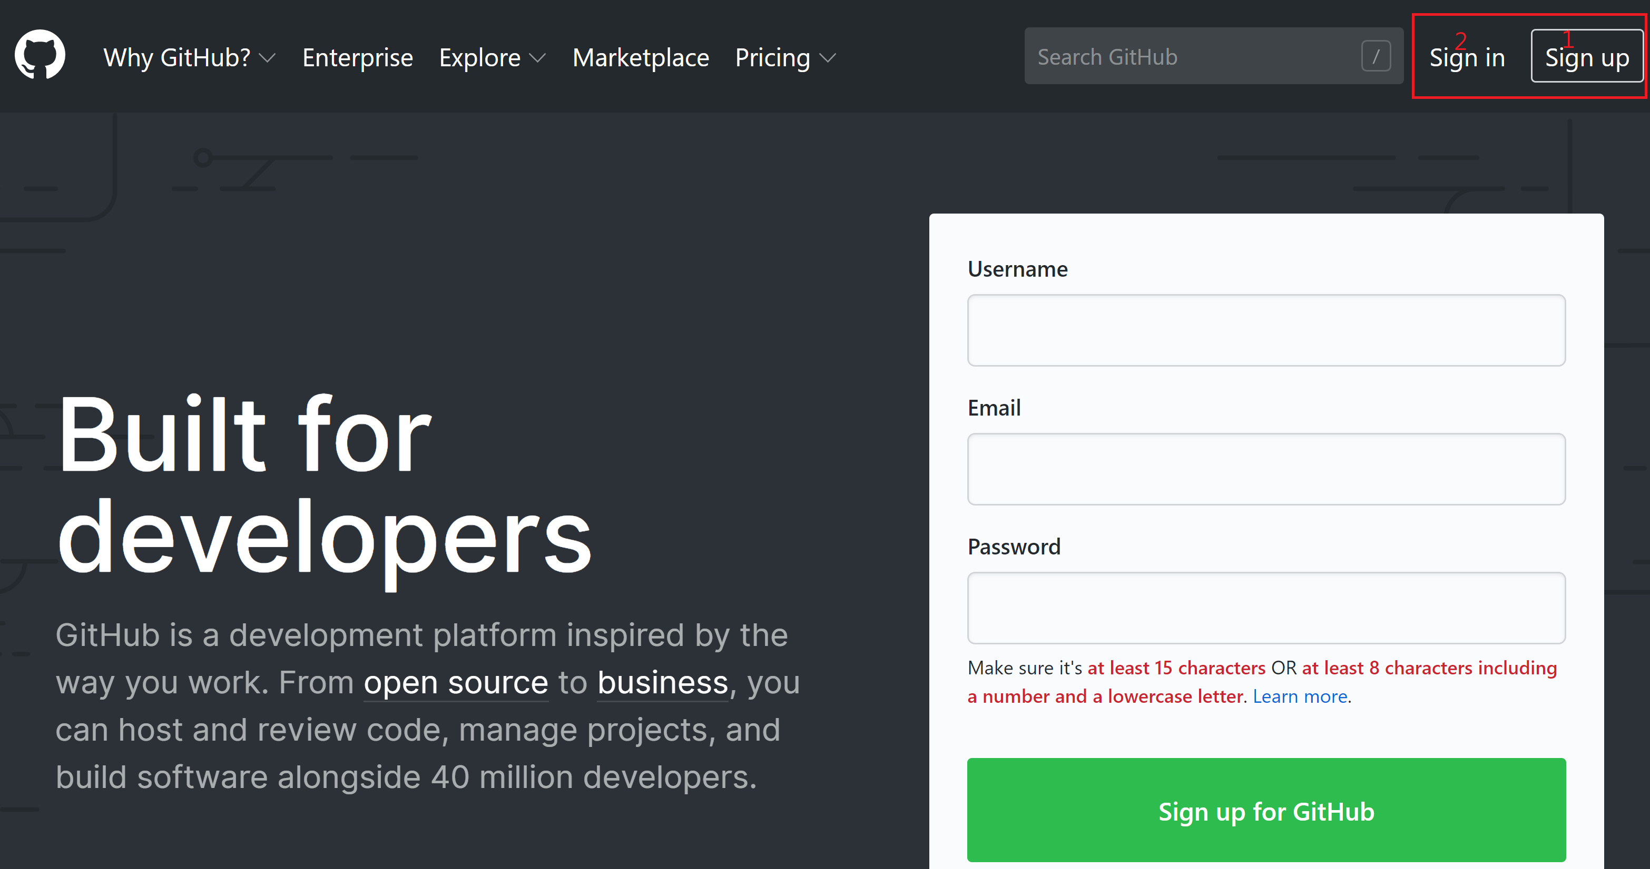
請到Github申請一個使用帳戶。
～網址https://github.com/
`Sign Up`註冊：請填寫個人基本資料。
`Sign in`登錄：進入Github帳戶開始使用。

Slide 3
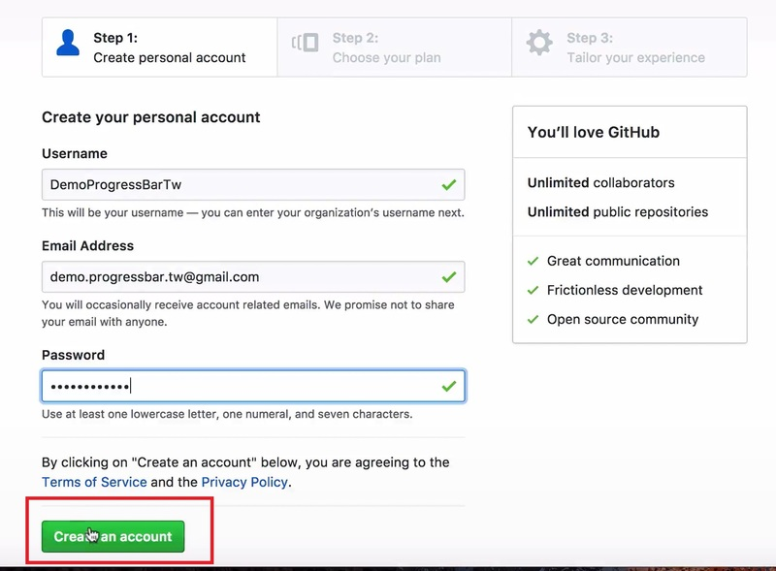
註冊的步驟
～填寫個人基本資料
Username : 使用者名稱
Email Address: 電郵信箱
Password : 密碼
填好資料的輸入框，右邊會出現綠色的勾勾；最後按下方的「Create an account」鈕。

Slide 4
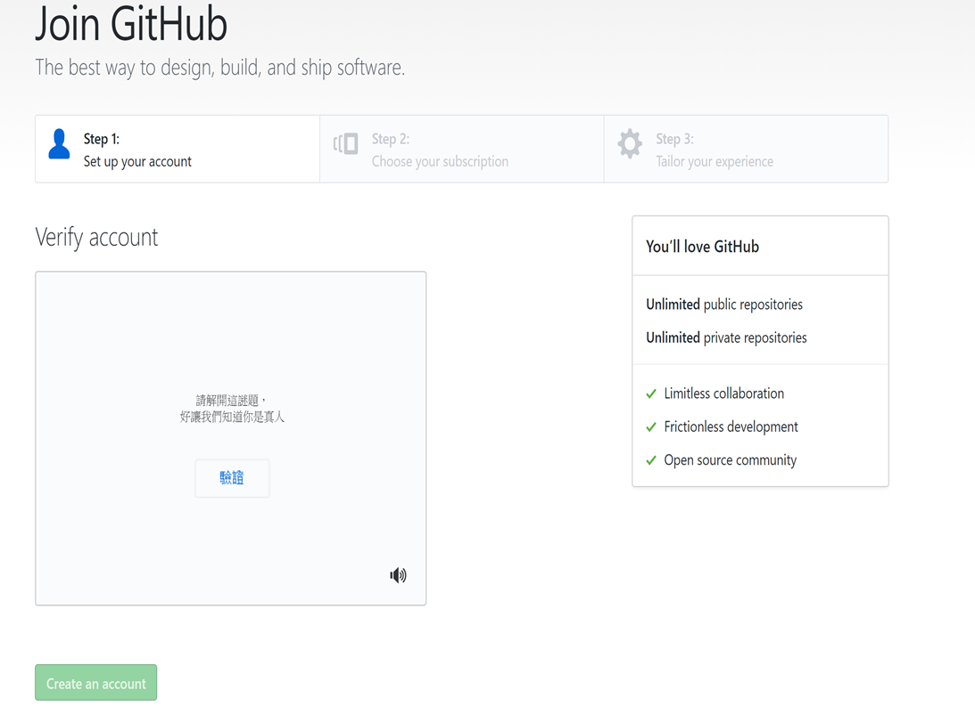
Step1:歡迎建立個人帳戶
～Join Github
如果已經填寫過個人資料，在此會出現驗證圖示，證明自己不是機器人。
選擇綠色按鈕[Create an account]

Slide 5
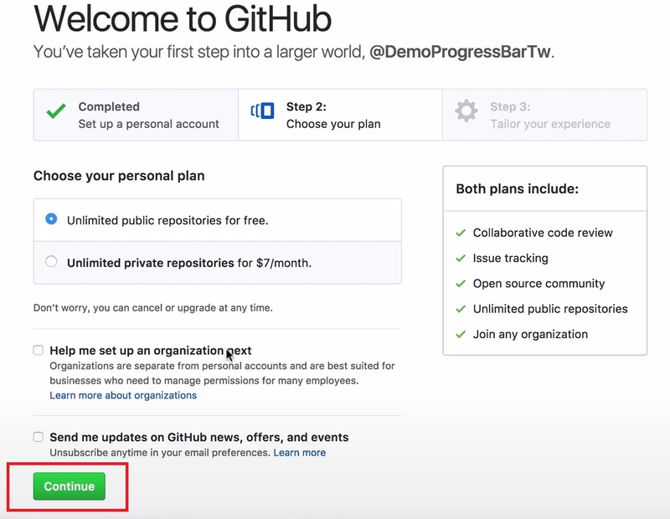
Step2:選擇免費及付費方案
～請直接按[Continue]。
如果在GitHub裡面放的東西具有隱私，不打算公開的話，請選擇付費方案每月$7塊美金。
如果不介意公開，請選擇Unlimited pubilc repositores for free(免費方案)。
選擇是個人用戶或組織用戶，我們都可以不回答。

Slide 6
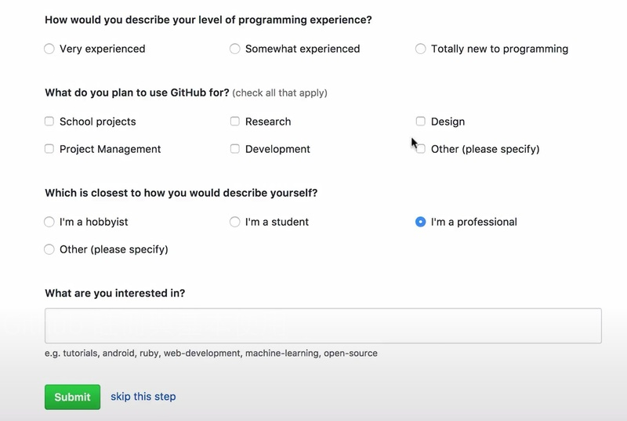
Step3:填寫問卷
～直接選擇[Skip this step]
或者隨便勾一勾，然後按[Submit]。

Slide 7
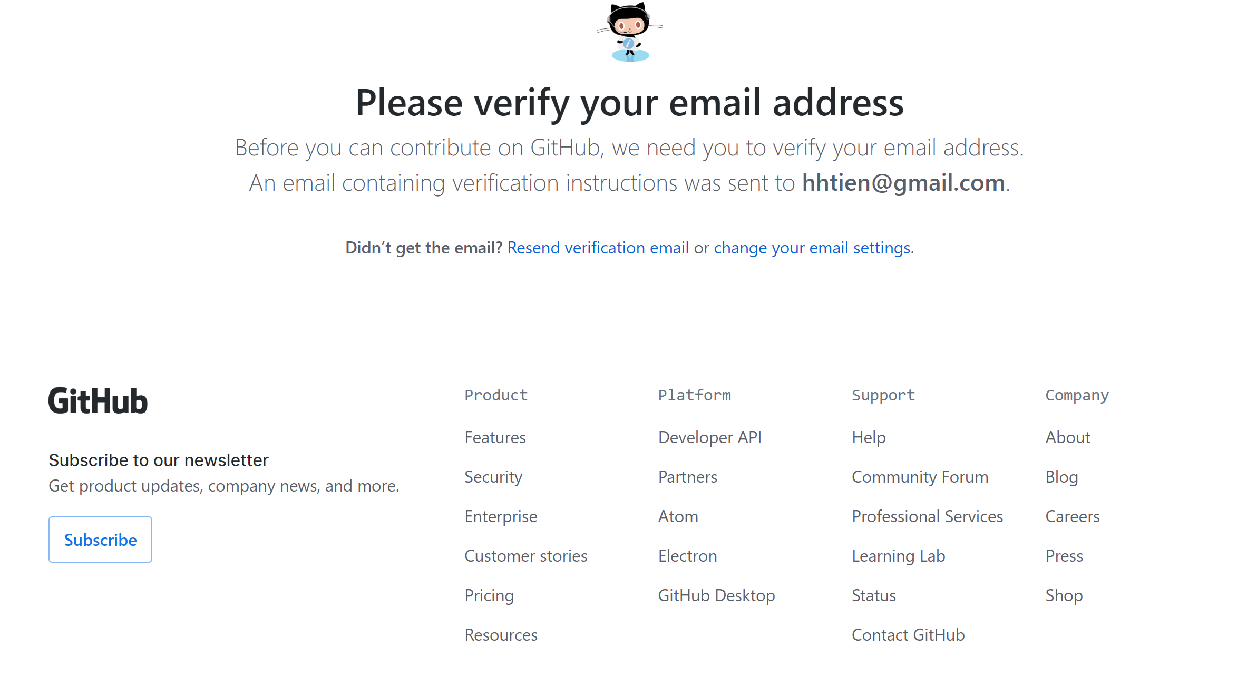
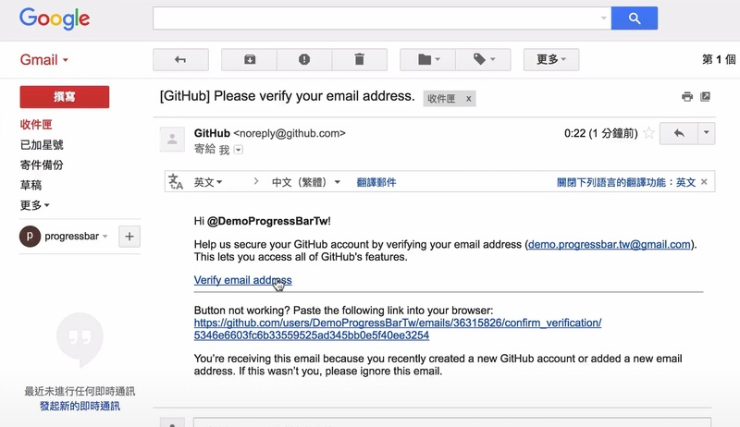
Step4:電郵確認即註冊成功
請至剛剛申請註冊的電郵信箱收GitHub的驗證信件，並完成帳號驗證程序。
完成驗證後連進GitHub登入畫面，直接點進「Your profile」

Slide 8
成功註冊後，請登錄設定程式庫，存放作業檔案。

Slide 9
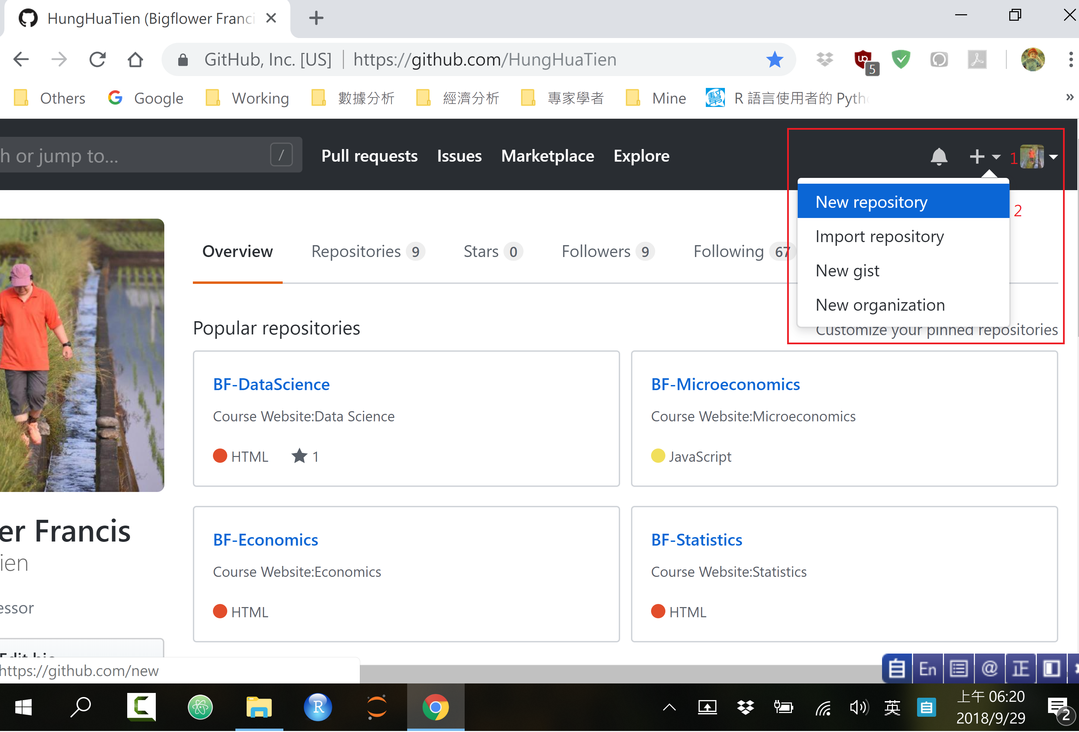
Step1: 設立程式庫
請按菜單上的`+`號
選`New repository`

Slide 10
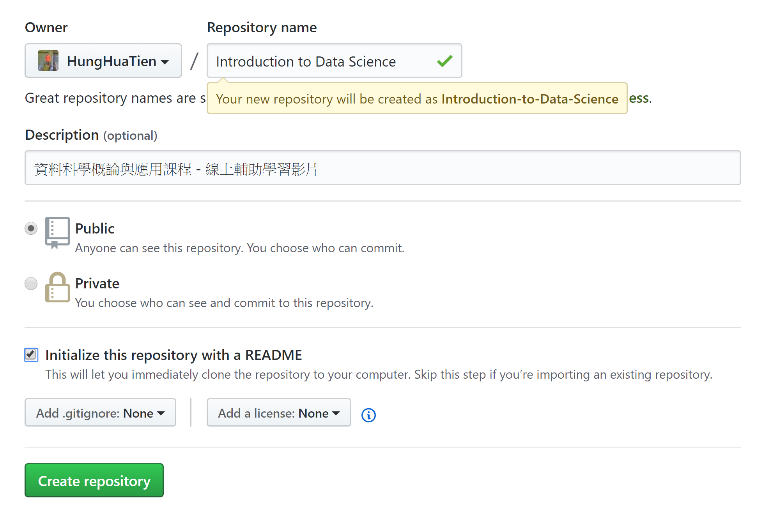
請依序輸入下面資訊
輸入`Repository name` (Computational Thinking and Program Design)
輸入`Description` (運算思維與程式設計)
選擇`Public`
勾選`Initialize this repository with a README`
最後按`Create Repository`完成程式庫設定。

Slide 11
Step2: 上傳作業到程式庫
～在桌面準備好檔案。
子目錄Week I
裡面放作業檔案
Weeki-學號-姓名
Weeki-Groupj
～在Github程式庫
選`Upload files`按鈕
直接將子目錄與檔案拖入
等待檔案上傳完畢
再加上說明文字
按`Commit Changes `鍵

Slide 12
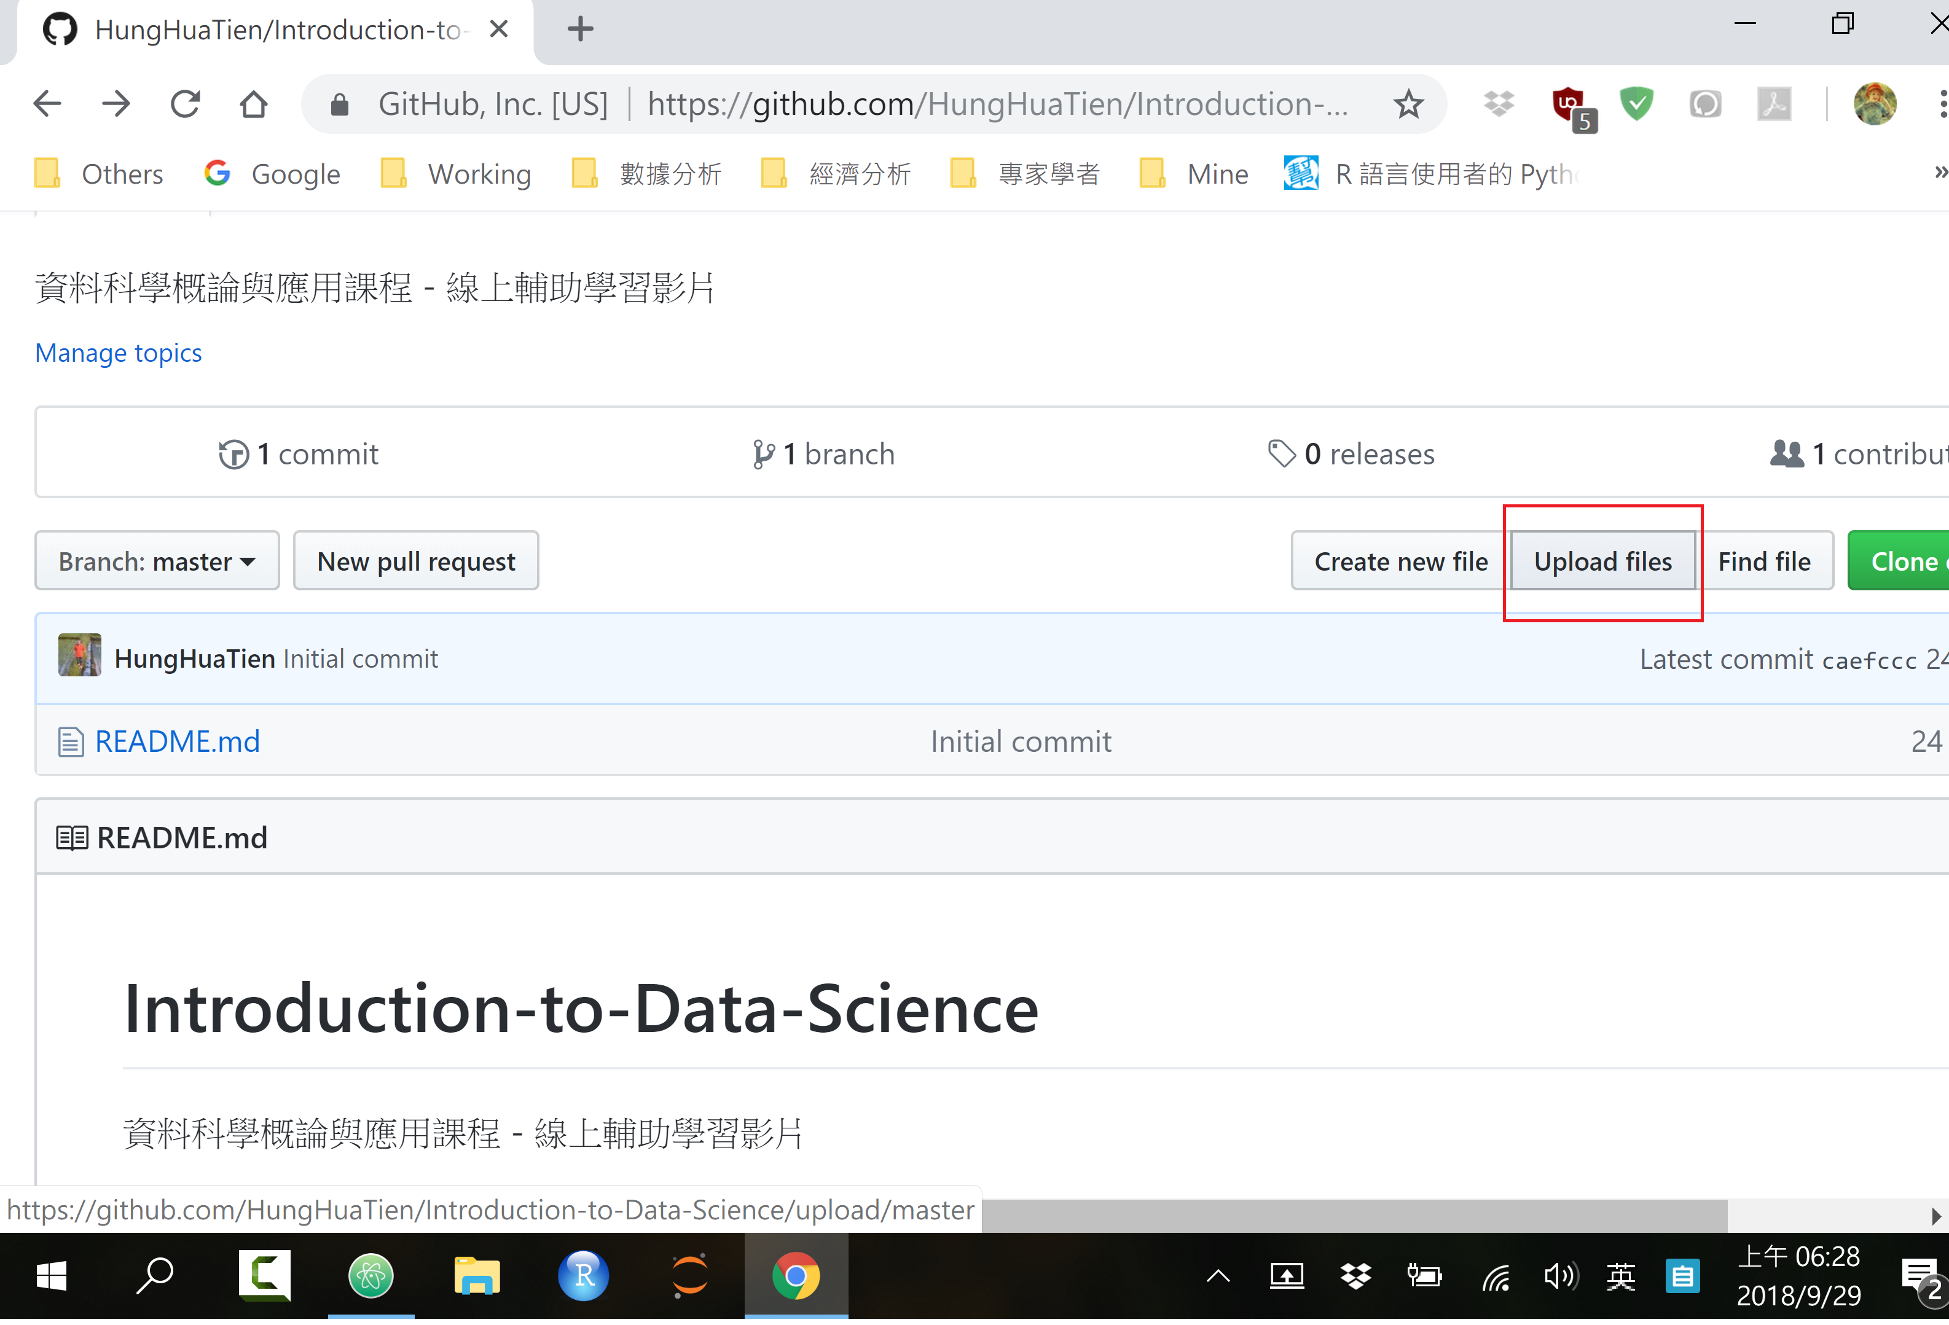
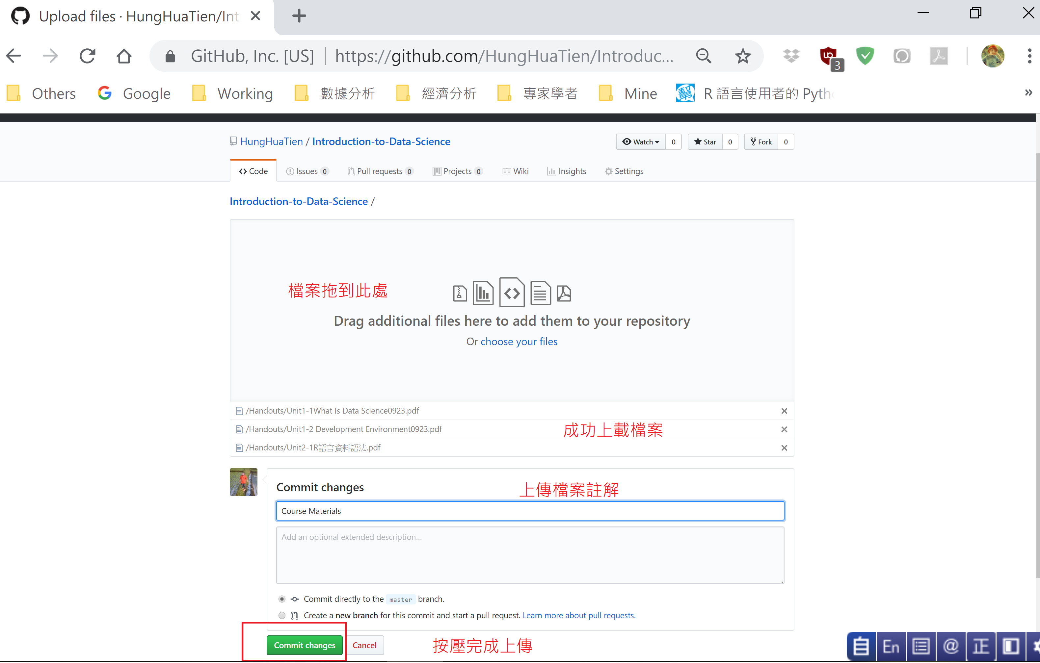
Step2: 上傳作業到程式庫
第一步驟選擇上傳檔案
再四個步驟成功上傳

Slide 13
常用功能：程式庫與檔案
程式庫：修改名稱、刪除
檔案：刪除與下載

